Slide 1

Salud mental y apoyo psicosocial para poblaciones afectadas por situaciones de crisis
Curso H.E.L.P.
Lista de presentadores

Slide 2
Objetivos
Tener la capacidad de:
explicar la importancia de atender las necesidades relativas a la salud mental y de apoyo psicosocial (SMAPS) de las poblaciones afectadas durante crisis agudas y prolongadas
describir los elementos de una evaluación básica de SMAPS
analizar una respuesta adecuada para el tratamiento y la atención de personas con necesidades de SMAPS durante crisis agudas y prolongadas.
Curso H.E.L.P.
Notes:
En esta sesión, esperamos poder:
explicar la importancia de abordar la salud mental y las necesidades psicosociales de las poblaciones afectadas durante crisis agudas y prolongadas.
describir los elementos de una evaluación de SMAPS
analizar un programa adecuado de respuesta centrado en la prevención, el tratamiento y la asistencia a las personas con necesidades de salud mental y psicosocial durante una crisis aguda o prolongada.

Slide 3
Definición de salud mental según la OMS
Un estado de bienestar en el cual el individuo se da cuenta de sus propias aptitudes, puede afrontar las presiones normales de la vida, puede trabajar productiva y fructíferamente y es capaz de hacer una contribución a su comunidad.
Curso H.E.L.P.
Sin salud mental no hay salud
Notes:
La definición de salud mental, según describe la OMS, consiste en un estado de bienestar en el cual el individuo se da cuenta de sus propias aptitudes, puede afrontar las presiones normales de la vida, puede trabajar productiva y fructíferamente y es capaz de hacer una contribución a su comunidad.
En la comunidad de salud mental, al aceptar que la salud mental es una parte integral de la salud y del bienestar generales de una persona, decimos categóricamente: "Sin salud mental no hay salud"

Slide 4
Carga mundial de morbilidad de 2004
% de AVAD para casos de trastornos mentales y de uso de sustancias
A nivel mundial: 14 %
Región del Mediterráneo Oriental: 12 %
% de APD 19 %
  Discapacitados graves: 2,9 %
  Discapacitados moderados: 12,4 %
Discapacitados moderados y graves:
  Niños 0-14 años 5 %
  Adultos 15-59 años 15 %
  Mayores >60 años 60 %
Curso H.E.L.P.
Notes:
La carga de trastornos mentales en las poblaciones a nivel mundial ha sido descrito para muchas enfermedades y afecciones diferentes. La "carga" tiene en cuenta la mortalidad temprana/precoz debido a una enfermedad o factor de riesgo específicos así como a la cantidad de años que una afección o factor de riesgo hace que una persona viva con discapacidad. Es importante mencionar aquí que las diferentes enfermedades tienen efectos diferentes en el nivel de discapacidad de una persona. También es importante recordar que los trastornos mentales tienden a causar un alto nivel de deterioro funcional y discapacidad.
Cuando las magnitudes de esa carga se calculan como AVAD (años de vida ajustados en función de la discapacidad) y APD (años perdidos por discapacidad), observamos que una gran proporción de la carga de morbilidad es causada por trastornos mentales y está asociada al uso de sustancias. Sabemos que, a nivel mundial, una quinta parte de la carga de morbilidad es causada por trastornos mentales y abuso de sustancias. La depresión es la causa principal de discapacidad a nivel mundial.
Por lo tanto, volviendo a las poblaciones afectadas por situaciones de crisis, ya sabemos que tendrán una carga preexistente de afecciones de salud mental y que la crisis (aguda o prolongada) agregará factores estresantes adicionales a esa carga.

Slide 5
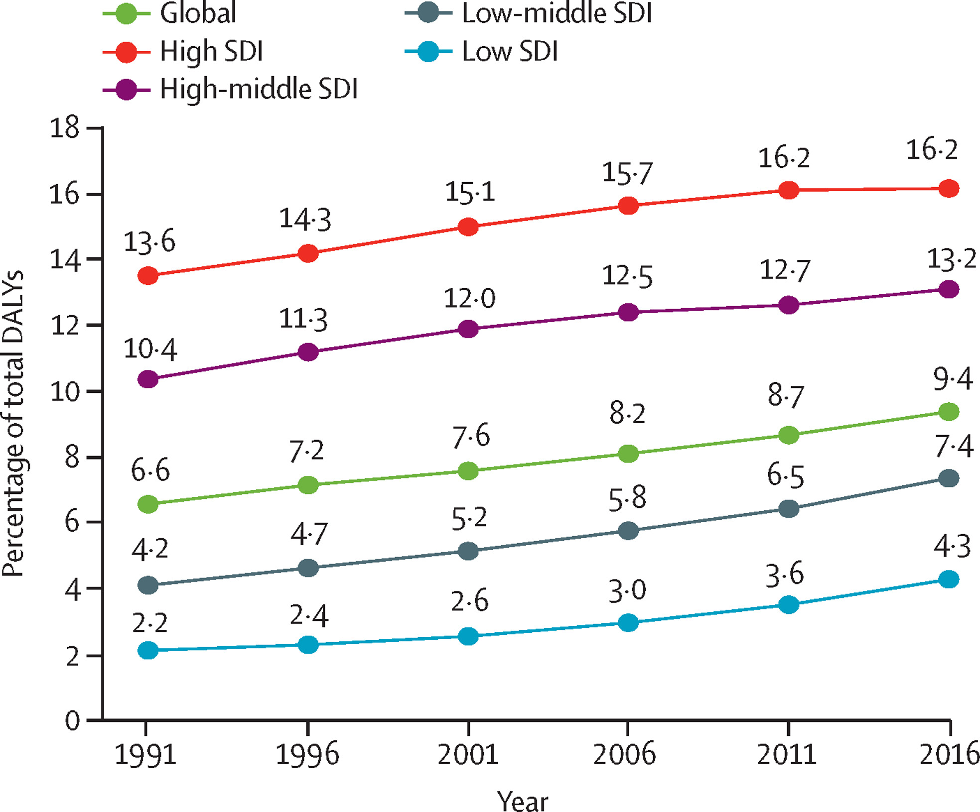
2018 - Aumento de la carga de SM, trastornos por consumo de sustancias, suicidio, alzhéimer y otras demencias por desarrollo sociodemográfico (SDI)
The Lancet
Volumen 392, edición 10157, páginas 1553-1598 (octubre 2018)
Notes:
Los indicadores de desarrollo sociodemográfico (SDI) más bajos tienen más enfermedades transmisibles y una expectativa de vida más baja. Por ende, la carga relativa al alzhéimer y a la demencia, que suelen aparecer en edades más avanzadas, es más baja. Sin embargo, es llamativo el aumento sostenido de la carga de salud mental (discapacidad y mortalidad precoz) a nivel mundial.

Slide 6
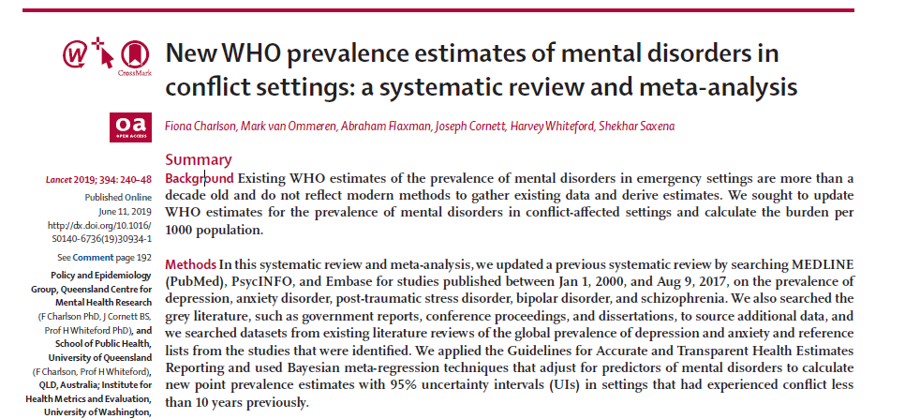
Curso H.E.L.P.
Notes:
Esta diapositiva y la siguiente muestran las estimaciones de prevalencia más recientes de la OMS respecto de trastornos mentales clave en contextos de conflicto. Es un análisis sistemático de todos los estudios disponibles y una actualización de un análisis sistemático previo del mismo tema.

Slide 7
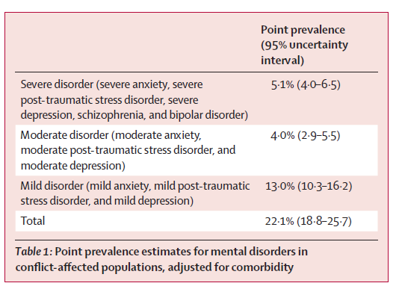
La prevalencia de trastornos mentales es del 22,1 % en cualquier punto en el tiempo en las comunidades afectadas por los conflictos evaluadas.
Curso H.E.L.P.
Charlson, F, et al. Nuevos cálculos de la OMS de la prevalencia de trastornos mentales en contextos de conflicto armado: un análisis y meta-análisis sistemático. Lancet. Junio de 2019.
Notes:
Como puede verse aquí, se estima que una de cada cinco personas presenta un trastorno mental en una zona afectada por un conflicto. Esto puede deberse a condiciones preexistentes o inducidas o influenciadas por factores estresantes causados por el conflicto. También es importante resaltar que se estima que el 5 % presenta un trastorno mental grave, que afecta profundamente la funcionalidad y lleva a altos niveles de discapacidad.
Cuando observamos los trastornos moderados y graves a la par, puede verse que alrededor de una persona cada diez puede presentarlos.
Los trastornos de ansiedad (incluso el trastorno de estrés postraumático, TEPT) abarcan la mayoría de los trastornos mentales (algunos estudios lo presentan con una prevalencia del 21,7 %). La depresión tiene una prevalencia de alrededor del 10 %, de los cuales el 3 % tiene depresión moderada y grave.
En este punto es importante resaltar la importancia de entender la presencia y la prevalencia de diferentes afecciones de salud mental, y de tenerlo en cuenta a la hora de elaborar programas de SMAPS, sobre todo cuando se coordinan las acciones con diferentes actores que trabajan en la respuesta humanitaria.

Slide 8
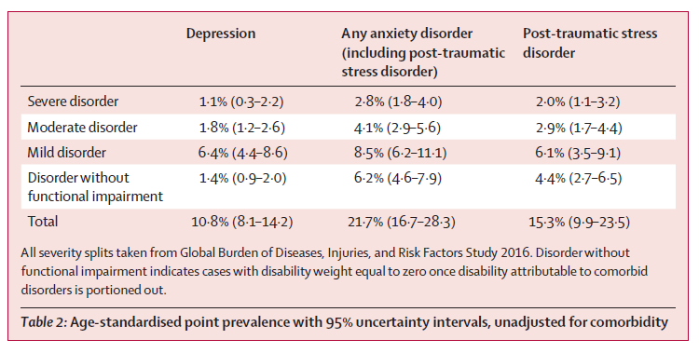
H.E.L.P. course
Charlson, F, et al. New WHO prevalence estimates of mental disorders in conflict settings: a systematic review and meta-analysis. Lancet. June 2019.
Notes:
Este cuadro muestra también que todos los trastornos de ansiedad tienen una prevalencia del 21,7 %, que incluye un 15,3 % de personas con TEPT. La depresión tiene una prevalencia de alrededor del 10 %, de los cuales el 3 % tiene depresión moderada y grave.
En este punto es importante resaltar la importancia de entender la presencia y la prevalencia de diferentes afecciones de salud mental, y de tenerlo en cuenta a la hora de elaborar programas de SMAPS, sobre todo cuando se coordinan las acciones con diferentes actores que trabajan en la respuesta humanitaria

Slide 9
Prevalencia de la salud mental en detención
 | Población general | Lugares de detención
Ansiedad | 15 % | 16-76 %
Depresión | 11 % | 10-72 %
Esquizofrenia | 0,5 % | 3-20%
Drogas | 5,0 % | 30-76 %
Total | 10 % leve 2-3 % grave | 55-90 %
Curso H.E.L.P.
Conclusión: No hay muchas personas detenidas que NO tengan problemas mentales
(Países: Bélgica, Estados Unidos, Reino Unido, Brasil, Chile, México, China, Irán, Nigeria)
Notes:
A menudo se olvida, pero es importante llamar su atención acerca de las necesidades de un grupo específico de la población que tiene en general una prevalencia de trastornos mentales mayor de la esperada, y tiende a ser descuidada. Diferentes estudios han demostrado la prevalencia creciente de los trastornos mentales de personas en los lugares de detención. Esto se debe a muchos factores, que no tenemos tiempo de ampliar aquí. Lamentablemente, la atención a la salud mental para aquellas poblaciones tiende a ser insuficiente en las zonas de bajos recursos.

Slide 10
Necesidades en situaciones de crisis
Problemas preexistentes
  Problemas sociales
  Problemas psicológicos (incluidos psiquiátricos)
Problemas inducidos por la crisis
  Problemas sociales
  Problemas psicológicos (incluidos psiquiátricos)
    Los problemas psicológicos pueden incluir evaluaciones realistas (no es un trastorno mental) o distorsiones (posible trastorno mental)
Curso H.E.L.P.
Notes:
Las necesidades relativas a SMAPS en las poblaciones afectadas por la crisis tienden a estar compuestas por una acumulación de factores.
Las poblaciones afectadas traen sus problemas sociales, psicológicos y psiquiátricos preexistentes, por ejemplo la pobreza, los conflictos sociales, así como los niveles preexistentes de angustia y trastornos mentales.
La crisis incrementa la cantidad y magnitud de los factores estresantes, ya que es común que haya violencia, pérdidas, desapariciones y otras situaciones que pueden causar una enorme carga para la salud mental y el bienestar psicosocial.

Slide 11
Clasificación de trastornos mentales y conductuales (ICD-10) -> ¡¡¡300!!!
0. Trastornos psiquiátricos de origen orgánico (demencia, etc.)
Abuso y dependencia de las drogas
Esquizofrenia
Trastornos afectivos (depresión, trastorno bipolar)
Trastornos neuróticos, traumáticos y psicosomáticos (ansiedad, TOC, TEPT, etc.)
Problemas causados por trastornos somáticos (trastorno de la alimentación, del sueño, etc.)
Trastornos de la conducta y de la personalidad
Discapacidad intelectual
Trastornos del desarrollo (autismo)
Trastornos específicos de la adolescencia y la infancia (TDAH, etc.)
Curso H.E.L.P.
Notes:
La clasificación internacional de trastornos mentales tiene una descripción de muchos problemas de salud mental que pueden afectar la salud de las personas y afectar su funcionalidad y capacidad para vivir sus vidas de manera plena. En situaciones de crisis, es necesario priorizar las principales afecciones que deben tratarse, donde el personal de salud puede ser capacitado en el diagnóstico y tratamiento con combinación de enfoques psicológicos y psicofarmacológicos.

Slide 12
Síntomas más comunes
  Síntomas psicosomáticos
  Problemas relacionados con el sueño
  Problemas relacionados con el apetito
  Problemas emocionales: depresión, deseos de morir, ansiedad, etc.
  Pensamientos repetitivos
  Abuso de sustancias
  Síntomas de TEPT (recuerdos intrusivos, evasión)
  Niñez (enuresis, agresión, miedo)
Curso H.E.L.P.
Notes:
Síntomas psicosomáticos
Problemas relacionados con el sueño
Problemas relacionados con el apetito
Problemas emocionales: depresión, deseos de muerte, ansiedad, etc.
Pensamientos repetitivos
Abuso de sustancias
TEPT
Estos son los síntomas de angustia más comunes que sufren las personas luego de pasar por hechos violentos. Dependiendo de la frecuencia y la magnitud con la que aparecen, la funcionalidad puede verse afectada y las personas pueden beneficiarse del apoyo psicológico.
En el caso de niños, debe estar al tanto de que los síntomas pueden ser diferentes a los de los adultos.

Slide 13
¿Cuáles son las consecuencias de los problemas de salud mental?
¿?
Efectos sobre la vida social y familiar.
Efectos de la estigmatización en el acceso a los servicios.
Carga económica: directa/indirecta
Curso H.E.L.P.
Notes:
Las consecuencias de los problemas de salud mental y psicosocial exceden el ámbito personal. Algunas personas afectadas son menos productivas y quizás les sea más costoso conseguir asistencia.
Otras tienen miedo de revelar sus problemas y se sienten expuestas o excluidas. Eso bloquea su acceso al tratamiento y a la asistencia eficaces.
Sin tratamiento, la familia e incluso las comunidades pueden verse afectadas ya que el aislamiento, la ira o la falta de comunicación, pueden afectar el capital social de toda una comunidad.

Slide 14
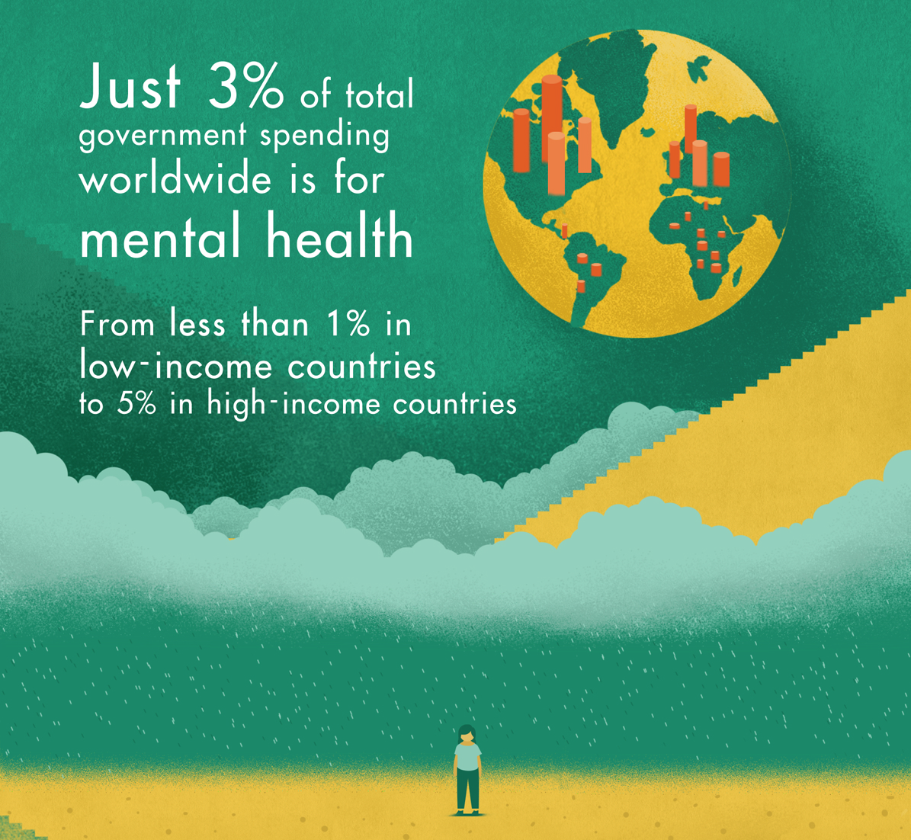
Curso H.E.L.P.
Notes:
La salud mental es una de las áreas más descuidadas de la salud pública.
El 40 % de los países no tienen una política de salud mental.
Más del 30 % de los países no tienen programas de salud mental.
Más del 50 % de las leyes sobre salud mental fueron promulgadas hace más de 20 años y no incorporaron actualizaciones recientes sobre derechos humanos para personas con discapacidades psicosociales.
Con el tiempo, los costos de no tratar los trastornos de salud mental son mayores que el tratamiento.

Slide 15
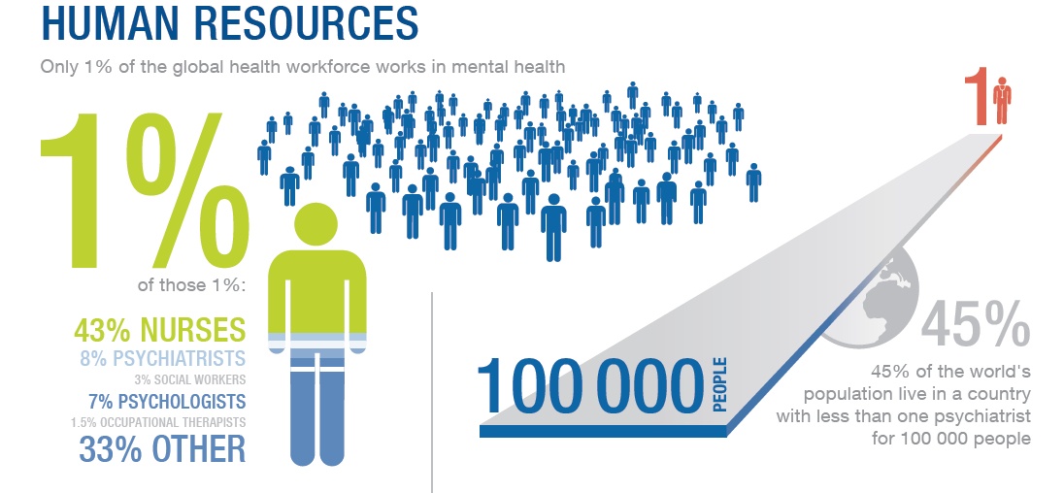
Curso H.E.L.P.
Notes:
Debido a la escasez de recursos humanos especializados, el CICR solicita un fortalecimiento del personal de SMAPS en las zonas afectadas por los conflictos armados. El 45 % de los países tienen menos de un psiquiatra cada 100.000 personas. El personal activo es insuficiente para tratar la carga de salud mental en las zonas afectadas por las crisis y, en general, los pocos profesionales existentes también abandonan los lugares para protegerse a ellos mismos y a sus familias. Es necesario capacitar y supervisar continuamente al personal que no se especializa en SMAPS para que pueda ocupar funciones típicas del área de salud mental.

Slide 16

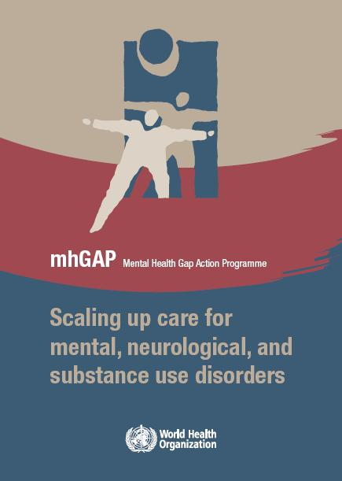
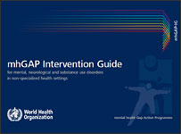
mhGAP
Curso H.E.L.P.
2001
2010
Notes:
El programa mhGAP es un paquete de la OMS destinado a ampliar la asistencia de salud mental para las afecciones de salud mental prioritarias en contextos no especializados. Lo componen diferentes directrices que tratan los enfoques psicológicos y psicofarmacológicos desde una óptica no especializada. Se ha elaborado una versión específica para contextos humanitarios.
Los componentes del paquete del mhGAP son:
actividades para ampliar el apoyo por parte de los jefes de distrito;
intervenciones psicológicas guiadas;
fortalecimiento de la capacidad del personal no especializado;
herramientas de toma de decisión clínica para personal no especializado.

Slide 17
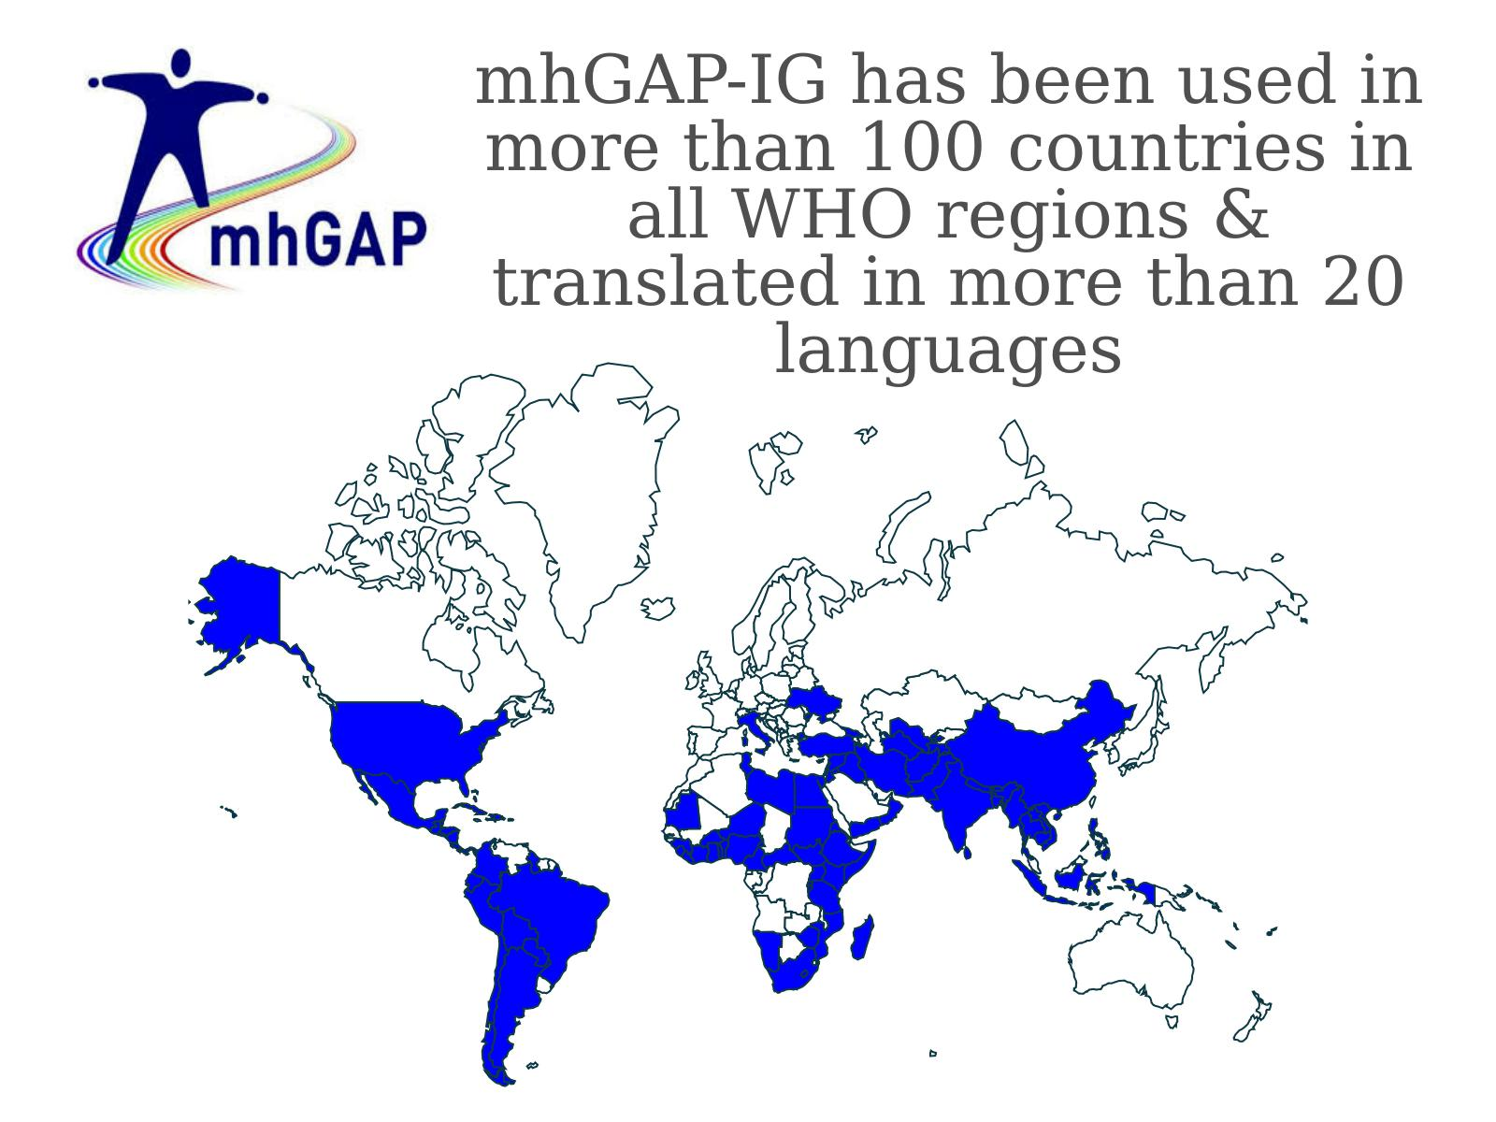
Notes:
El mhGAP ha sido empleado en más de 100 países en todas las regiones del mundo. Se ha traducido a varios idiomas diferentes.

Slide 18
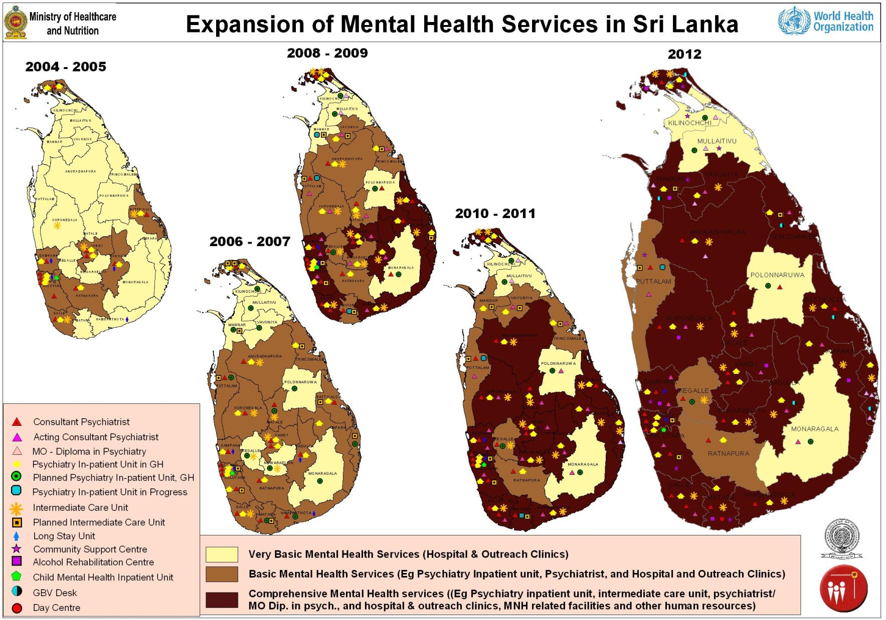
Notes:
Sri Lanka ha hecho avances significativos hacia el desarrollo de servicios de salud mental eficaces, completos, integrados y basados en la comunidad.
Desde 2011, 20 distritos sanitarios de un total de 26 (77 %) tenían unidades de internación aguda en funcionamiento en los hospitales generales, comparado con 10 de 26 (38 %) antes del tsunami.
Además, el país tenía 16 unidades de rehabilitación de fase intermedia totalmente funcionales, en comparación con las cinco unidades que tenía en 2004.
Se han establecido cerca de 30 centros de apoyo a las comunidades, lo que fomentó la participación comunitaria y la educación.

Slide 19
Plan de acción sobre salud mental
2013-2020 - OMS
Reforzar un liderazgo y una gobernanza eficaces en el ámbito de la salud mental.
Proporcionar en el ámbito comunitario servicios de asistencia social y de salud mental completos, integrados y con capacidad de respuesta.
Poner en práctica estrategias de promoción y prevención en el campo de la salud mental.
Fortalecer los sistemas de información, los datos científicos y las investigaciones sobre la salud mental.
Curso H.E.L.P.
Notes:
El plan de acción sobre salud mental 2013-2020 de la OMS se ha extendido hasta 2030. Las prioridades son:
Reforzar un liderazgo y una gobernanza eficaces en el ámbito de la salud mental.
Proporcionar en el ámbito comunitario servicios de asistencia social y de salud mental completos, integrados y con capacidad de respuesta.
Poner en práctica estrategias de promoción y prevención en el campo de la salud mental.
Fortalecer los sistemas de información, los datos científicos y las investigaciones sobre la salud mental.
Las prioridades tienen indicadores y metas anexos.

Slide 20
Pirámide de intervención (adaptada del IASC 2007)
Ejemplos:
Atención clínica en salud mental (ya sea por personal de atención primaria o por profesionales de salud mental)
Servicios clínicos
Apoyo básico emocional y práctico para individuos o familias específicos
Apoyo psicosocial focalizado
Activación de redes de apoyo sociales
Espacios de apoyo para niños
Apoyo a la comunidad y a la familia
Fortalecimiento del apoyo a la comunidad y a la familia
Curso H.E.L.P.
Promoción de buenas prácticas humanitarias: servicios básicos seguros, socialmente apropiados y que protegen la dignidad
Servicios básicos y seguridad
Consideraciones sociales en los servicios básicos y la seguridad
Notes:
20
Con el debido permiso, esta diapositiva se adaptó de las directrices del IASC sobre salud mental y apoyo psicosocial (IASC, 2007)
La pirámide da una descripción de los diferentes niveles de apoyo que deben prestarse a las poblaciones en situaciones de crisis.
En la base están las cuestiones sociales transdisciplinarias que, bien atendidas, pueden prevenir la aparición de problemas adicionales de SMAPS. Como ejemplo, tenemos la construcción de baños en lugares que no expongan a las personas al riesgo de mayor violencia (por ejemplo, exponer a las mujeres a la violencia sexual).
En un nivel más arriba, tenemos actividades que apuntan a promover el apoyo y la cohesión social, que activan las redes de apoyo social y que aportan un sentido de normalidad. Como ejemplo, tenemos espacios adaptados a los niños, donde pueden distraerse, jugar, interactuar y estar en un entorno protegido.
En un nivel superior, tenemos actividades que brindan apoyo emocional básico mediante la atención de necesidades psicológicas y psicosociales fundamentales. Como ejemplo, aquí tenemos primeros auxilios psicológicos o apoyo psicológico básico a las víctimas inmediatas de violencia.
Y en el nivel más alto, es decir, necesario para la parte más pequeña de la población afectada, tenemos servicios especializados dirigidos al diagnóstico y tratamiento de afecciones de salud mentales o psicológicas, a cargo de personal especializado o generalistas capacitados y supervisados como enfermeras, médicos y asistentes clínicos.
Los diferentes niveles de la pirámide reflejan las diferentes cantidades de población que necesitaría esos servicios.
Dicho esto, todos los niveles tienen la misma importancia y son complementarios.
Ninguna organización puede brindarlos todos.
Se necesitan asociaciones y complementariedad para poder brindar una atención integral que pueda abordar los diferentes niveles de manera global.

Slide 21
Directrices del IASC: Marco inclusivo: la salud mental y el apoyo psicosocial abarca ambas dimensiones
Definición compuesta
protección o promoción del bienestar psicosocial
y/o
prevención o tratamiento de trastornos
mentales.
SM APS
Curso H.E.L.P.
Notes:
Como se ha descripto anteriormente, las directrices del IASC brindan un marco integral donde la protección y la promoción del bienestar psicológico y/o la prevención o tratamiento de los trastornos mentales están incluidos de maneras complementarias.

Slide 22
El empleo tradicional del término apoyo psicosocial varía de acuerdo con el sector
Personal del sector de salud: intervenciones no biológicas para personas con trastorno mental (por ejemplo, CBT)
Protección, servicios sociales y comunitarios: cualquier apoyo no clínico para cualquier persona con o sin trastorno (por ejemplo, espacios adaptados para niños)
Falta de un lenguaje común confusión
Curso H.E.L.P.
Notes:
El empleo tradicional del término apoyo psicosocial varía de acuerdo con el sector
En el sector del personal de salud: intervenciones no biológicas para personas con trastorno mental (por ejemplo, CBT)
Protección, servicios sociales y comunitarios: cualquier apoyo no clínico para cualquier persona con o sin trastorno (por ejemplo, espacios adaptados para niños)
Por ende, para evitar confusiones, es importante describir lo que uno quiere decir al emplear ese tipo de terminología.
Aun más importante es describir de manera clara las necesidades observadas y cuáles serán las actividades a implementar para poder dar respuesta a dichas necesidades.

Slide 23
Salud mental - psicosocial- CICR
El término salud mental se usa para referirse al bienestar psicológico. Las intervenciones de salud mental tienen por objeto mejorar el bienestar psicológico mediante la reducción de los niveles de sufrimiento psicológico, la mejora del funcionamiento cotidiano y las estrategias de afrontamiento eficaces.
El término psicosocial se emplea para describir la interconexión entre el individuo (es decir, la "psiquis" de una persona) y su entorno, sus relaciones interpersonales, su comunidad o su cultura (es decir, su contexto social). El apoyo psicosocial es esencial para mantener una buena salud física y mental y provee un mecanismo de afrontamiento importante para la población en tiempos difíciles.
Curso H.E.L.P.
Falta de un lenguaje común confusión
Notes:
El empleo tradicional del término apoyo psicosocial varía de acuerdo con el sector
En el sector del personal de salud: intervenciones no biológicas para personas con trastorno mental (por ejemplo, CBT)
Protección, servicios sociales y comunitarios: cualquier apoyo no clínico para cualquier persona con o sin trastorno (por ejemplo, espacios adaptados para niños)
Por ende, para evitar confusiones, es importante describir lo que uno quiere decir al emplear ese tipo de terminología.
Aun más importante es describir de manera clara las necesidades observadas y cuáles serán las actividades a implementar para poder dar respuesta a dichas necesidades.
En el CICR, por ejemplo:
El término salud mental se usa para referirse al bienestar psicológico. Las intervenciones de salud mental tienen por objeto mejorar el bienestar psicológico mediante la reducción de los niveles de sufrimiento psicológico, la mejora del funcionamiento cotidiano y las estrategias de afrontamiento eficaces.
El término psicosocial se emplea para describir la interconexión entre el individuo (es decir, la "psiquis" de una persona) y su entorno, sus relaciones interpersonales, su comunidad o su cultura (es decir, su contexto social). El apoyo psicosocial es esencial para mantener una buena salud física y mental y provee un mecanismo de afrontamiento importante para la población en tiempos difíciles.
Como se mencionó anteriormente, siempre se trata de enfoques complementarios.

Slide 24
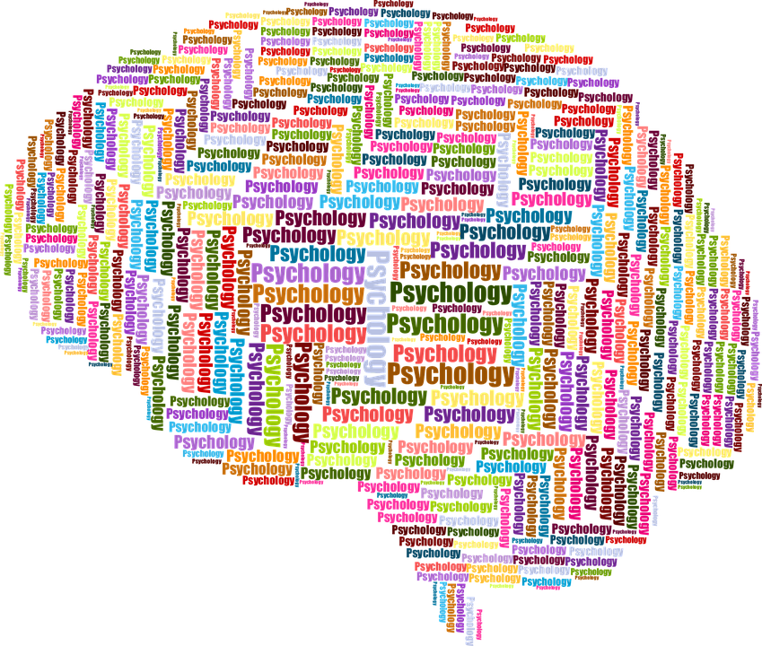

Indicadores de SMAPS del CICR
Funcionalidad
Reducción de la angustia (cuestionarios)
Afrontamiento
Curso H.E.L.P.
Notes:
En el CICR, las actividades de SMAPS priorizan, mediante diferentes tipos de programas, la mejoría de las personas afectadas por la violencia.
Para poder controlar la mejoría, se emplean parámetros como la funcionalidad, la angustia y el afrontamiento para hacer un seguimiento de los pacientes que reciben apoyo psicológico. Esto permite que los profesionales clínicos y los jefes de programa hagan las adaptaciones necesarias para poder aplicar las lecciones aprendidas al fortalecimiento de los programas. (Había demasiado infinitivo)

Slide 25
Programas de SMAPS del CICR
SMAPS para víctimas de violencia
SMAPS para familiares de personas desaparecidas
SMAPS para cuidadores
SMAPS para personas privadas de libertad y ex detenidos
SMAPS para pacientes hospitalizados con heridas por arma de fuego y personas con discapacidades físicas
SMAPS en emergencias
Curso H.E.L.P.
Notes:
Los tipos de actividades de SMAPS del CICR se dividen de acuerdo con el apoyo que se da a las poblaciones objetivo específicas.
SMAPS para víctimas de violencia (en centros comunitarios o sanitarios) y puede incluir niños y víctimas de violencia sexual
SMAPS para familiares de personas desaparecidas
SMAPS para cuidadores
SMAPS para personas privadas de libertad y ex detenidos
SMAPS para pacientes hospitalizados con heridas por arma de fuego y personas con discapacidades físicas
SMAPS en emergencias

Slide 26
Algunas intervenciones de SMAPS
Formación
Derivación
Psicoeducación
Intervenciones de apoyo grupal
Intervenciones de apoyo familiar
Intervenciones de apoyo escolar
Primeros auxilios psicológicos
Sesiones de sensibilización en la comunidad
Curso H.E.L.P.
Notes:
Las intervenciones psicosociales son la columna vertebral de cualquier respuesta de salud mental y apoyo psicosocial e incluyen diversas actividades sociales diseñadas para fomentar mejoras en el ámbito psicológico, como intercambiar experiencias y propiciar el apoyo social, la sensibilización y la psicoeducación.

Slide 27
Actividades de SMAPS
  Sesiones de apoyo y sensibilización en la comunidad
  Sesiones de apoyo individual y grupal
  Consultas psicológicas y psiquiátricas
Curso H.E.L.P.
Notes:
Las actividades de SMAPS se elaboran para atender las brechas en la atención de SMAPS identificadas luego de evaluaciones basadas en las necesidades. Esas evaluaciones y los programas que resultan de ellas se hacen en asociación con organizaciones locales y comunitarias luego de que las autoridades locales y/o nacionales dan su autorización.
Las actividades de SMAPS pueden implementarse como:
Sesiones de apoyo y de sensibilización en la comunidad relativas a SMAPS (estas son de apoyo psicosocial)
Sesiones SMAPS de apoyo individual y grupal (estas son de apoyo psicosocial)
Consultas psicológicas y psiquiátricas (intervenciones sobre la salud mental)

Slide 28
Primeros auxilios psicológicos
Asistencia de apoyo, humana y práctica, para quienes recientemente estuvieron expuestos a factores estresantes graves. Supone los elementos siguientes:
  Dar apoyo y asistencia prácticos, no intrusivos
  Evaluar las necesidades y los problemas
  Ayudar a las personas a cubrir sus necesidades básicas (alimento, agua)
  Escuchar, sin presionar a las personas para que hablen
  Transmitir tranquilidad a las personas, ayudarlas a calmarse
  Poner a las personas en contacto con la información, los servicios y los apoyos sociales
  Proteger a las personas de mayores daños
Notes:
¿Qué son los primeros auxilios psicológicos?
Asistencia de apoyo, humana y práctica, para quienes recientemente estuvieron expuestos a factores estresantes graves, e implican:
Dar apoyo y asistencia prácticos, no intrusivos
Evaluar las necesidades y los problemas
Ayudar a las personas a cubrir sus necesidades básicas (alimento, agua)
Escuchar, sin presionar a las personas para que hablen
Transmitir tranquilidad a las personas, ayudarlas a calmarse
Poner a las personas en contacto con la información, los servicios y los apoyos sociales
Proteger a las personas de mayores daños

Slide 29
¿Qué NO son los primeros auxilios psicológicos?
NO es algo que solo puede hacer el personal profesional
NO es asesoría profesional
NO es un interrogatorio psicológico
  No es una conversación detallada sobre un evento angustiante
NO es pedir a las personas que analicen lo que sucedió o que ordenen los eventos y su cronología
Si bien los primero auxilios psicológicos conllevan disponibilidad para escuchar las historias de las personas, NO consisten en presionar a las personas a hablar de sus emociones y reacciones respecto de un evento
Curso H.E.L.P.
Notes:
- En contraste con el interrogatorio psicológico: los primeros auxilios psicológicos NO conllevan necesariamente un análisis detallado del hecho que causó el sufrimiento.
Se sabe que el interrogatorio psicológico puede ser potencialmente dañino y por ende debe evitarse.

Slide 30
Recomendaciones para su implementación
Evaluación de las necesidades
  Evaluar las necesidades de los pacientes
  Evaluar las capacidades del personal médico
  Evaluar las necesidades y capacidades de los recursos humanos (personal de SMAPS nacional e internacional, psicólogos)
  Evaluar los aspectos culturales
Seguimiento y evaluación
  Cuestionarios:
    Escala de impacto de sucesos
    Escala de depresión del centro de estudios epidemiológicos
    Escala de funcionalidad de pacientes específicos...etc.
Curso H.E.L.P.
Notes:
La evaluación de las necesidades es el punto de partida para cualquier actividad de SMAPS que incluya un análisis integral de la situación.
Los puntos fundamentales de la evaluación de necesidades son:
Evaluar el conocimiento existente mediante la recopilación de datos y de información disponibles
Evaluar las necesidades de los beneficiarios
Evaluar las capacidades del personal sanitario
Evaluar las necesidades y capacidades de recursos humanos (personal de SMAPS nacional e internacional y profesionales de SMAPS si están disponibles)
Evaluar los aspectos culturales locales
Los programas también deben incluir mecanismos de seguimiento y evaluación:
Pueden emplearse cuestionarios para dar seguimiento a la mejora de los beneficiarios atendidos o la mejora de las capacidades de los profesionales capacitados en la prestación de servicios de SMAPS.
Es IMPRESCINDIBLE hacer la adaptación local y validar los cuestionarios

Slide 31
EVALUACIÓN
Curso H.E.L.P.
Participativa y coordinada
Notes:
Y aquí hay ejemplos de directrices internacionales elaboradas por organizaciones internacionales que pueden servir de guía en las evaluaciones de las necesidades y recursos de SMAPS en situaciones de crisis.

Slide 32
Coordinación de Salud Mental y Apoyo Psicosocial (SMAPS) –Sistema de grupos temáticos
Autoridad gubernamental/Coordinador humanitario de ONU
Grupo de coordinación intersectorial
Grupo temático de salud
Grupo temático de protección
(con sub-grupo de
protección de niños)
Educación y otros
Grupos temáticos
Grupo técnico de trabajo intersectorial (con referentes en cada sector y con
rendición de cuentas en los sectores). Actividades de SMAPS dentro del sistema de grupos temáticos
donde sean pertinentes en los capítulos de llamamiento:
salud, protección y educación, es más adecuado que destinar un capítulo separado en el llamamiento
Notes:
Es importante conocer los mecanismos existentes de coordinación de SMAPS en situaciones de crisis. La oficina local de la OMS o de la ONU proveerá las instrucciones necesarias.
Hay en general un grupo de trabajo de SMAPS, y SMAPS participa en otros grupos como salud, protección y educación.

Slide 33

Situaciones de crisis como oportunidades para el desarrollo de salud mental
Interés mediático
Interés de los encargados de tomar decisiones (por ejemplo, autoridades gubernamentales, responsables de instituciones humanitarias)
Encargados de tomar decisiones interesados en considerar opciones alternativas al status quo
Notes:
Si bien las dificultades relativas a la atención de la salud mental son considerables, las emergencias también presentan oportunidades únicas para atender menor las necesidades de todas las personas con necesidades relativas a la salud mental.
Luego de los desastres, los medios a menudo se centran en el sufrimiento de los sobrevivientes, incluso en sus respuestas psicológicas a los factores estresantes que enfrentan.
En algunos países, los dirigentes gubernamentales y los directores de ONG expresan, por primera vez, serias preocupaciones acerca de la salud mental de su nación.
En este contexto, los encargados de tomar decisiones a menudo se muestran interesados en asignar recursos para la salud mental y en considerar opciones alternativas al status quo.
Estos factores crean, de manera colectiva, la posibilidad de implementar servicios de salud mental más sostenibles para poder ayudar a las personas durante la emergencia y continuar ayudándolas en el largo plazo.

Slide 34

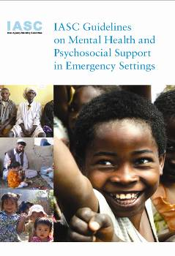
IASC (2007, 2010) Proyecto Esfera (versión 2018) PFA (2011)
Algunas directrices actuales
Curso H.E.L.P.
Notes:
Aquí están las directrices del IASC, mencionadas anteriormente:
un marco multisectorial, interinstitucional (ONU-ONG)
que propicia la coordinación
que identifica prácticas útiles
que alerta sobre prácticas dañinas
que echa luz sobre los diferentes enfoques de salud mental y apoyo psicosocial y su complementariedad
El Manual del Proyecto Esfera, con intervenciones clave en SMAPS también está incluido, así como las directrices sobre primeros auxilios psicológicos.

Slide 35

OMS, Atlas de salud mental
Recurso integral con información de todo el mundo sobre salud mental y una herramienta importante para elaborar y planificar servicios de salud mental en países y regiones.
Los recursos específicos para cada país incluyen:
políticas…
planificación…
financiación…
prestación de asistencia…
recursos humanos…
medicamentos…
y sistemas de información…
…en materia de salud mental.
Curso H.E.L.P.
Notes:
Además, la OMS elabora periódicamente una compilación de información e indicadores de salud mental sobre los Estados miembros de la ONU. Verifique la información sobre los recursos existentes.

Slide 36


El Proyecto EQUIP
El proyecto EQUIP tiene el propósito de procurar la calidad y eficacia de intervenciones psicológicas cortas realizadas por personas que no son especialistas en salud mental, así como la ampliación del uso de estas intervenciones en todas las comunidades del mundo donde sean necesarias.
Enlace al video:
https://www.youtube.com/watch?v=bMiVP_YKBpI&feature=youtu.be
Notes:
El proyecto EQUIP, de la OMS, tiene el propósito de procurar la calidad y eficacia de intervenciones psicológicas cortas realizadas por personas que no son especialistas en salud mental, así como la ampliación del uso de estas intervenciones en todas las comunidades del mundo donde sean necesarias. Para más información, visite el sitio web de la OMS. Hay una cantidad creciente de intervenciones psicológicas que pueden ser realizadas por personal capacitado y supervisado, no especializado en SMAPS. Pueden ser útiles para ayudar a las personas a superar los altos niveles de angustia que enfrentan en situaciones de crisis. Las pruebas de su eficacia están bien documentadas en las publicaciones científicas.

Slide 37

La respuesta de SMAPS del CICR no sigue necesariamente un diagnóstico, sino que se guía por los síntomas y la funcionalidad y se centra en ellos.
Curso H.E.L.P.
Notes:
La guía de salud mental y apoyo psicosocial del CICR proporciona directrices sobre la evaluación de necesidades, la elaboración de programas, el seguimiento y la evaluación de los programas de SMAPS para poblaciones afectadas por los conflictos armados y otras situaciones de violencia.
La respuesta de SMAPS del CICR no sigue necesariamente enfoques habituales basados en el diagnóstico, sino que se guía por los síntomas y la funcionalidad, y se centra en ellos. Puede obtener más información en el sitio web del CICR: www.circ.org/es

Slide 38

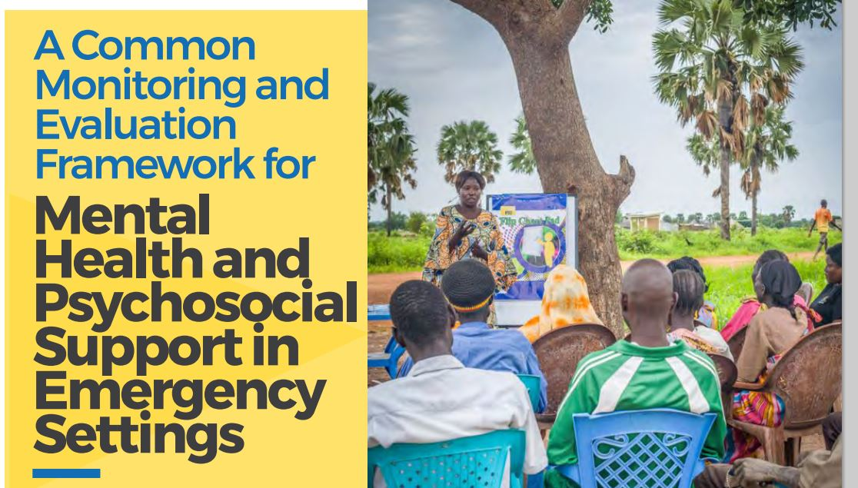
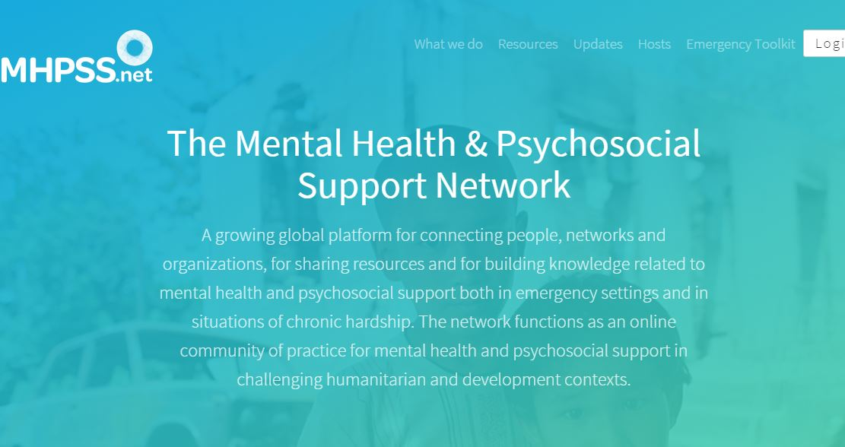
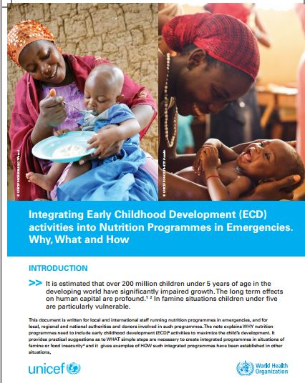

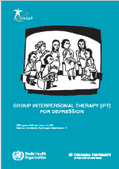
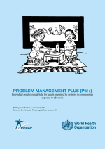
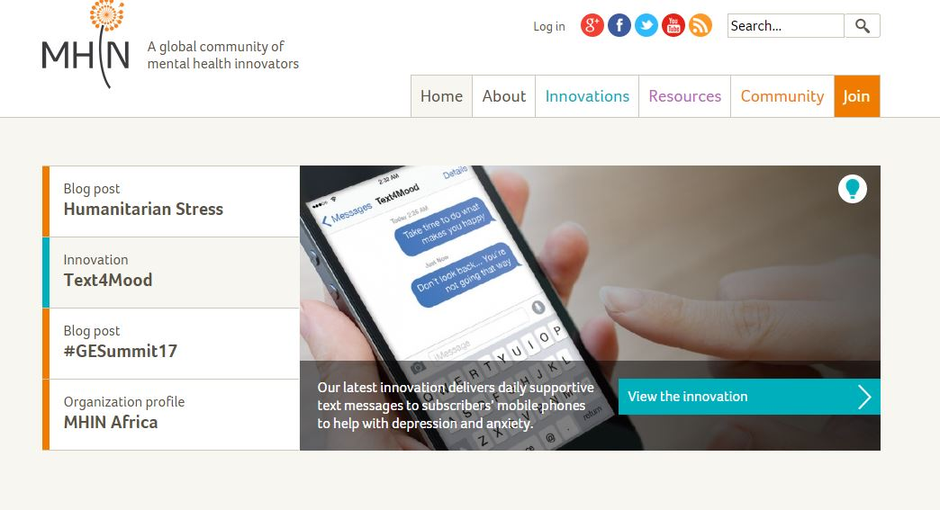
Y mucho más
Curso H.E.L.P.
…………………..
Notes:
Hay mucho más material que puede ser de ayuda en la elaboración de enfoques y programas de SMAPS en situaciones de crisis. Consulte a los organismos de la ONU o al CICR en su lugar de trabajo.

Slide 39
¡Muchas gracias!
Curso H.E.L.P.

Slide 40
Trabajo grupal
Leer el historial
Redactar preguntas de evaluación basándose en el historial
Elaborar posibles intervenciones de SMAPS
Curso H.E.L.P.
Curso H.E.L.P.
Notes:
Cada grupo analiza una de estas tres crisis

